Slide 1

3장 연산자, 반복문
2장까지는 C언어 IDE 툴로 Visual Studio를 사용함
3장은 C언어 IDE 툴로 VS Code를 사용할 예정

Slide 2

1. 이 장에서 만드는 프로그램
2. 연산자
3. 반복문의 종류
4. 이중 반복문 사용하기
5. 프로젝트: 구구단 출력, 피라미드를 쌓아라

Slide 3
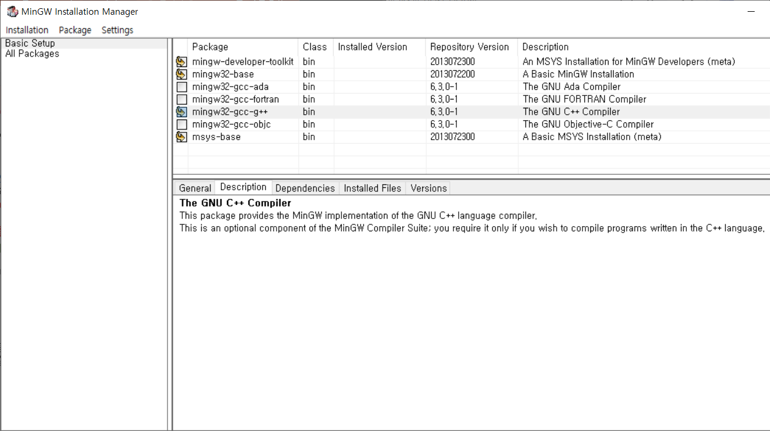
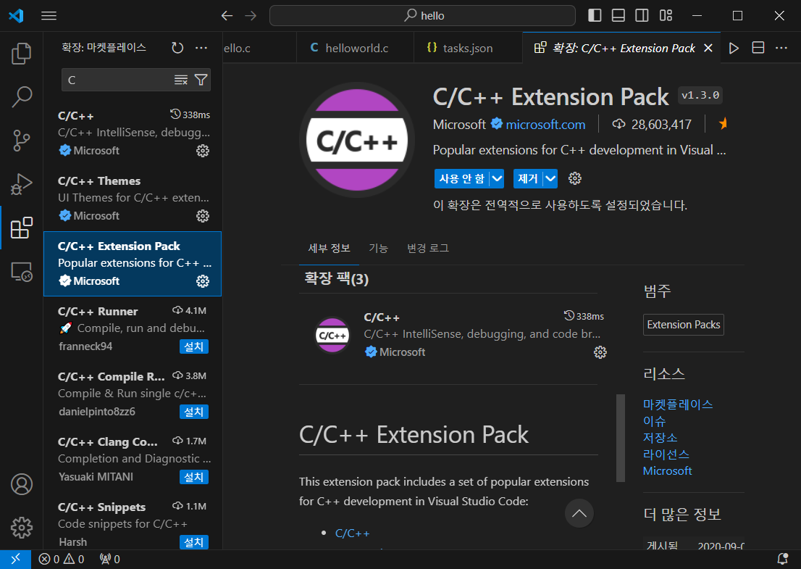
VS Code에서 C언어 설치
“MinGW”검색하여 설치(C언어 컴파일러)
https://sourceforge.net/projects/mingw 다운로드 설치
MinGW Installation Manager에서
Mingw-developer-tookit
Mingw32-base
Mingw32-gcc-g++
를 mark for Installation
[Installation] > [Apply Changes] 설치 진행
시스템 환경 변수 편집
[환경변수] > 시스템 변수 PATH에 c:/MinGW/bin추가
Cmd창에 실행
gcc –-version
g++ --version
gdb –-version
VS code(user) 설치 후 확장 설치
Korean Language Pack 설치
C/C++ Extension Pack 설치
Code Runner 설치
(ctrl+alt+n 실행)
(ctrl+alt+m 실행중지)
Notes:
https://youtu.be/3-PD_AUSOLM?si=_gq7T-GJJsDMD2iP 참조

Slide 4
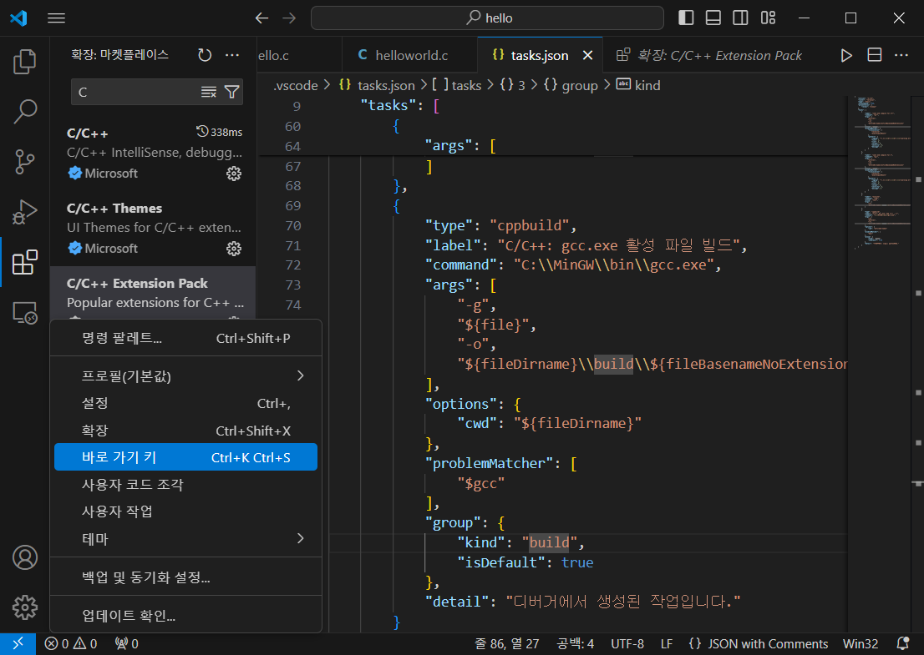
VS Code에서 C언어 설치
VS code 폴더(ch03_loop) 열기한 후 C 소스파일을 하나 놓는다.
[터미널] > [기본빌드 작업구성] > C/C++ gcc.exe 활성파일 빌드를 선택하면 tasks.json파일이 생성되는데 교안폴더의 내용으로 수정
VS code 폴더(ch03_loop) 열기한 후 교안의 .vscode폴더를 복사해도 무방
[바로가기] 선택후

Slide 5
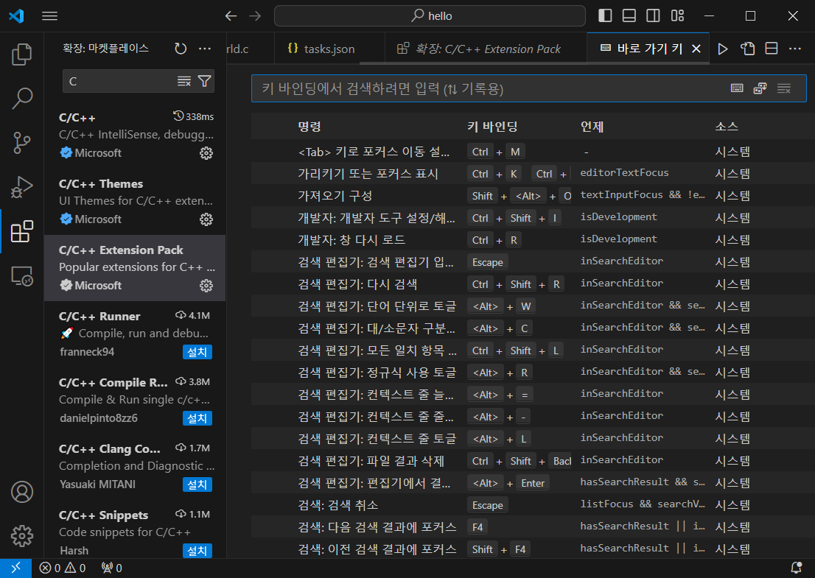
VS Code에서 C언어 설치
[바로가기] 선택후 바로가기 키 열기(json) 클릭 후 생성된 keybindings.json파일을 교안폴더에 있는 내용으로 수정한다
c소스파일에서 ctrl+alt+c를 이용해 컴파일
C소스파일에서 ctrl+alt+r을 이용해 실행
Notes:
Settings.json에
"terminal.integrated.fontSize":18,추가

Slide 6
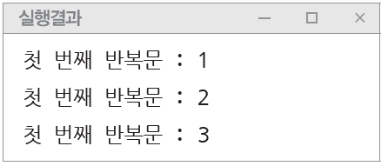
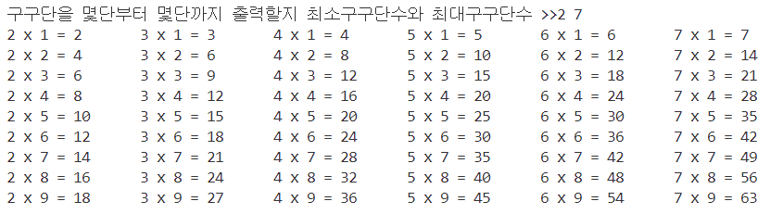
1. 이 장에서 만드는 프로그램
원하는 구구단 단수의 범위를 입력받아 출력하는 프로그램을 구현

Slide 7

1. 이 장에서 만드는 프로그램
그림 3-1 피라미드를 쌓아라 게임 구성

Slide 8
2. C언어 연산자
순위 | 명칭 |  | 연산자 | 결합성
① | 1 차 연 산 자 |  | ( ) | 좌결합성 →
② | 단 항 연 산 자 |  | ! ++ -- | 우결합성 ←
③ | 이 항 연 산 자 | 승법연산자 | * / % | →
④ |  | 가법연산자 | + -
⑤ |  | 관계(비교)연산자 | < <= > >= == !=
⑥ |  | 비트곱연산자 | &
⑦ |  | 비트합연산자 | |
⑧ |  | 논리곱연산자 | &&
⑨ |  | 논리합연산자 | ||
⑩ | 조건(3항)연산자 |  | ? :
⑪ | 할 당 연 산 자 |  | = += -= *= /= %= | ←

Slide 9
2. 연산자
#include <stdio.h>
// 산술연산자 : + - * / %(나머지연산자)
int main(void){
int n1 = 33, n2=10;
printf("%d %c %d = %d\n", n1, '/', n2, n1/n2); // 정수와 정수끼리 계산결과는 정수
printf("%d %c %d = %.2lf\n", n1, '/', n2, (double)n1/n2);
printf("%d %c %d = %d\n", n1, '%', n2, n1%n2);
// 나머지 연산자의 다른 용도
// 짝수/홀수 판별, 배수 판별 용도
// 모든 정수에 나머지 연산자 2를 적용했을 때 값이 0이면 짝수, 1이면 홀수.
// 배수를 판별할 때에는 나머지의 값이 0인지 확인합니다
if ( (n1%2) == 0 )
printf("n1은 짝수입니다\n");
else
printf("n1은 홀수입니다\n");
if ( (n1%5) == 0 )
printf("n1은 5의 배수입니다\n");
else
printf("n1은 5의 배수가 아닙니다\n");
}

Slide 10
2. 연산자
#include <stdio.h>
// 증감연산자 : ++(1증가), --(1감소)
int main(void){
int n1 = 10;
printf("++n1 = %d\n", ++n1); // n1을 1 증가후, 현재 줄 수행
printf("n1++ = %d\n", n1++); // 현재 줄 수행한 후 1 증가
printf("n1 = %d\n", n1 );
}

Slide 11
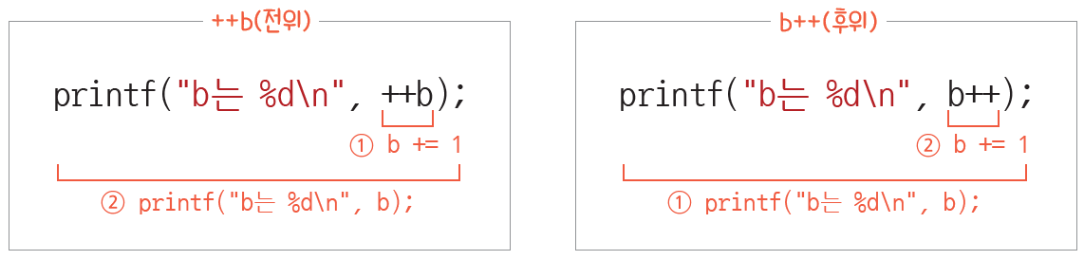
2. 연산자
++ 연산자가 변수 앞에 있을 때(전위) : 먼저 1 증가 연산을 한 후에 출력 작업 수행
++ 연산자가 변수 뒤에 있을 때(후위) : 먼저 출력 작업을 수행한 후에 다음 줄로 넘어가기 전에 1 증가 연산 수행
그림 3-2 ++ 연산자의 연산 순서

Slide 12
2. 연산자
#include <stdio.h>
#include <stdbool.h>
// 동등비교연산자(관계연산자) : ==(같다), !=(다르다), >, >=, ....
// 삼항연산자 (조건식)? (조건이참일경우 취할 값) : (조건이거짓일경우취할값)
int main(void){
int n1 = 10, n2=5;
bool result;
result = n1>=n2;
printf("%d %s %d 는 %s\n", n1, ">=", n2, result? "true":"false");
result = n1==n2;
printf("%d %s %d 는 %s\n", n1, "==", n2, result? "true":"false");
result = n1!=n2;
printf("%d %s %d 는 %s\n", n1, "!=", n2, result? "true":"false");
result = !(n1!=n2); // 논리연산자(반대를 의미)
printf("!(n1!=n2)는 %s\n", result? "true":"false");
}

Slide 13
2. 연산자
#include <stdio.h>
// 논리연산자 &&(and), ||(or), !(not) int main(void){
int i=1, j=10, h=10;
printf("&&(and) : (i<j) && (++j>h) 는 %s\n", ((i<j) && (++j>h))? "true":"false");
printf("j = %d\n", j);
// &&(AND) 연산의 경우 좌항이 false인 우항의 값은 보지도 않고 결과를 false로
printf("&&(and) : (i>j) && (++j>h) 는 %s\n", ((i>j) && (++j>h))? "true":"false");
printf("j = %d\n", j);
// ||(OR) 연산의 경우 좌항이 true면 우항의 값은 보지도 않고 결과를 true로
printf("||(OR) : (i<j) || (++j>h) 는 %s\n", ((i<j) || (++j>h))? "true":"false");
printf("j = %d\n", j);
}

Slide 14
2. 연산자
#include <stdio.h>
//비트 연산자 int main(void){
int n1 = 10; // 0 ~ 0 1 0 1 0
int n2 = 6; // 0 ~ 0 0 1 1 0
// -----------------------------
// & : 0 ~ 0 0 0 1 0 => 2
// | : 0 ~ 0 1 1 1 0 => 14
// ^ : 0 ~ 0 1 1 0 0 => 12
printf("n1 & n2 = %d\n", (n1&n2));
printf("n1 | n2 = %d\n", (n1|n2));
printf("n1 ^ n2 = %d\n", (n1^n2));
// 시프트 연산자 1bit 왼쪽 시프트는 2배
printf("n1 << 1 = %d\n", (n1<<1));
printf("n1 >> 1 = %d\n", (n1>>1));
}

Slide 15
2. 연산자
#include <stdio.h>
// 할당(대입)연산자 : =, +=, -=, *=, /=, %=
int main(void){
int n1 = 10;
n1 += 10; // n1 = n1+10
printf("n1 = %d\n", n1);
n1 *= 10; // n1 = n1*10
printf("n1 = %d\n", n1);
int n2, n3;
n1 = n2 = n3 = 10;
printf(" n1=%d\n n2=%d\n n3=%d\n", n1, n2, n3);
}

Slide 16
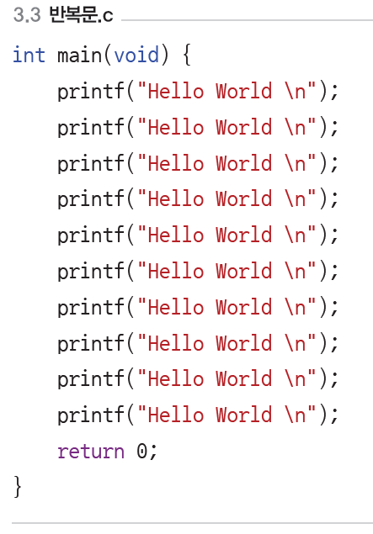
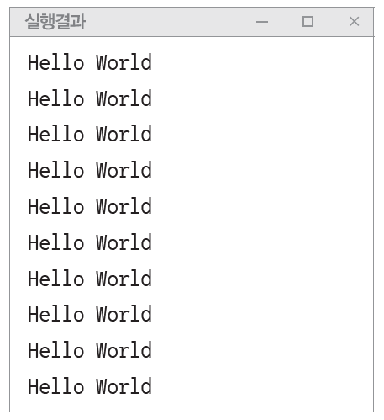
3. 반복문의 종류
반복문 : 똑같은 문장을 반복해서 수행하게 하는 명령문

Slide 17
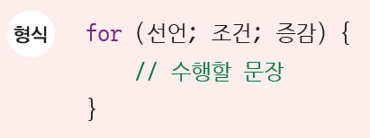
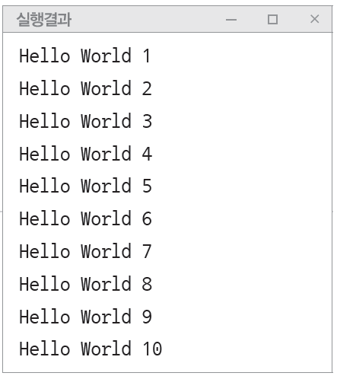
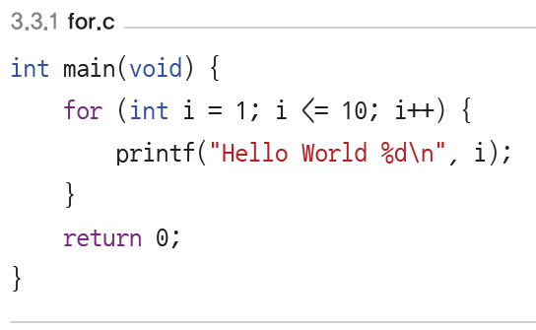
3. 반복문의 종류
(1) for 문

Slide 18
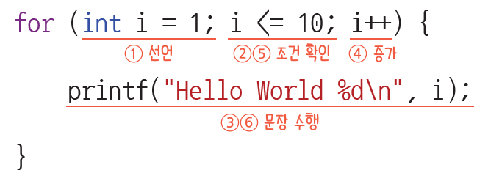
3. 반복문의 종류
(1) for 문
변수를 선언하고 초기화한 후 변수의 조건을 확인
조건에 해당하면 중괄호 안 문장을 수행
변수의 값을 증감한 후 다시 조건을 확인
그림 3-3 for 문의 작동 순서

Slide 19
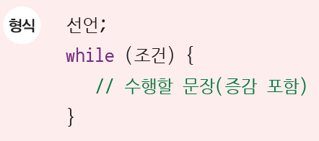
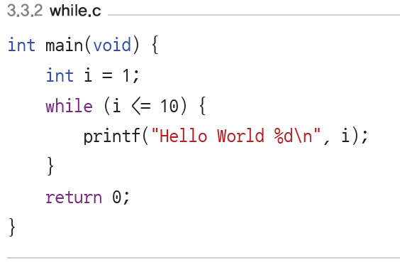
3. 반복문의 종류
(2) while 문

Slide 20
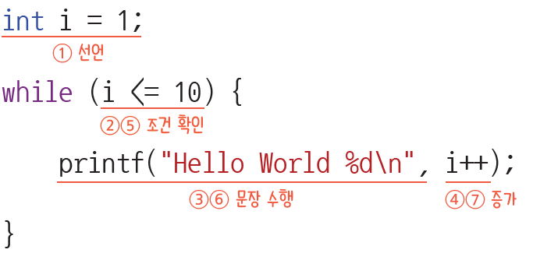
3. 반복문의 종류
(2) while 문
while 문 위에 변수를 선언하고 초기화
조건을 확인해 문장 수행
수행하고 나서 다시 조건으로 돌아가 조건에 맞으면 다시 문장 수행
그림 3-4 while 문의 작동 순서

Slide 21
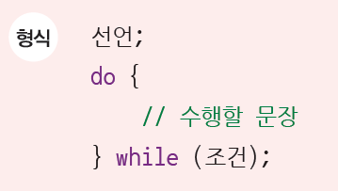
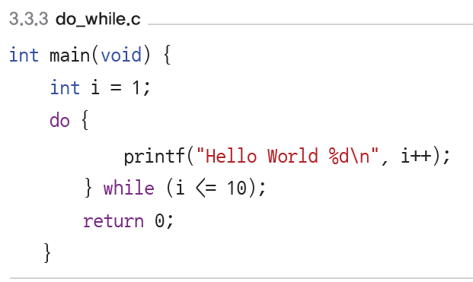
3. 반복문의 종류
(3) do-while 문

Slide 22
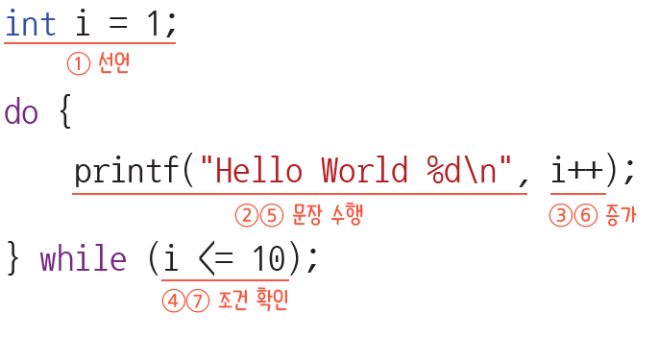
3. 반복문의 종류
(3) do-while 문
do 뒤의 중괄호 안에 수행할 문장을 작성
while 뒤에 문장을 수행할 조건을 작성
do-while 문 앞에 변수 선언
주의 : do-while 문의 조건 뒤에 세미콜론을 빼먹으면 안 된다!
그림 3-5 do-while 문의 작동 순서

Slide 23
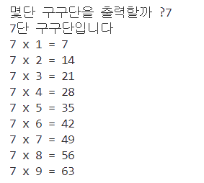
3. 3.5_구구단quiz.c
원하는 구구단수를 입력받아 구구단을 출력하는 프로그램을 구현하시오

Slide 24
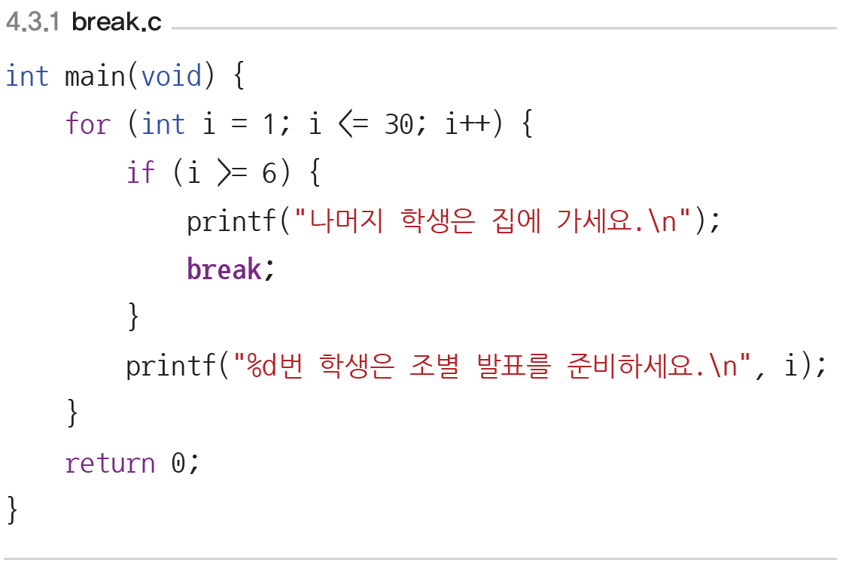
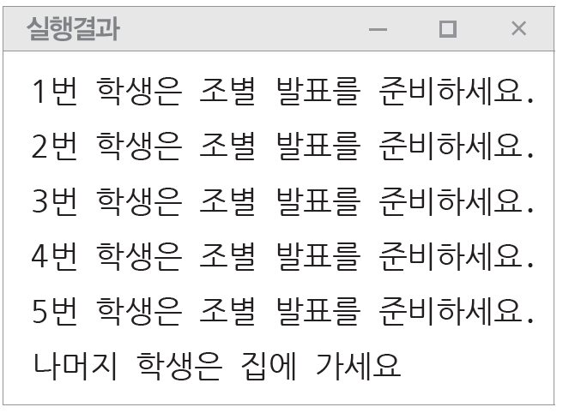
4. 실행 중단하기
(1) break 문
조건을 만족하든 안 하든 상관없이 for 문을 탈출

Slide 25
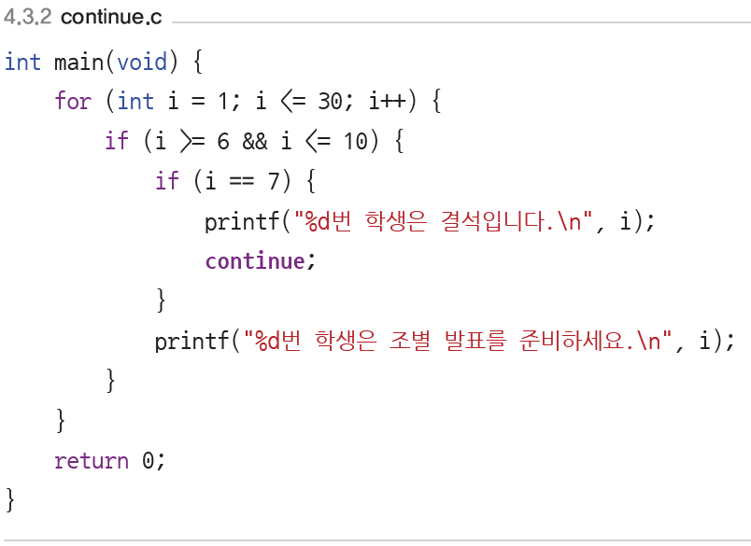
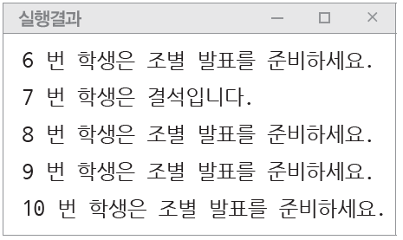
4. 실행 중단하기
(2) continue 문
이번 반복만 종료한 후 다음 반복으로 넘어감

Slide 26
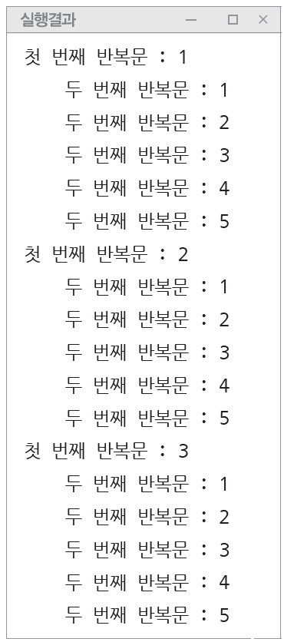
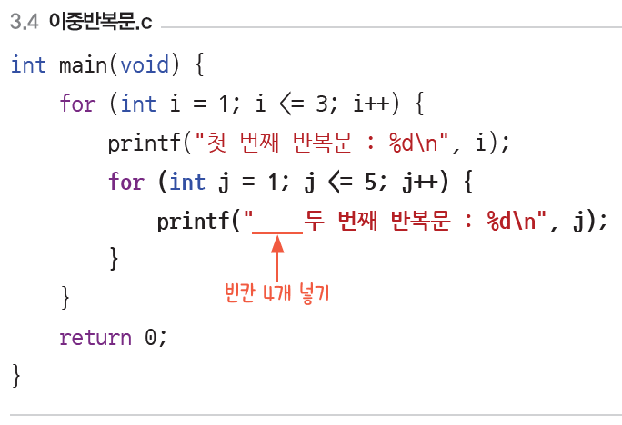
5. 이중 반복문 사용하기
이중 반복문(중첩 반복문) : for 문 안에 for 문을 겹치게 작성하는 것
첫 번째 for 문 안에 두 번째 for 문을 추가

Slide 27
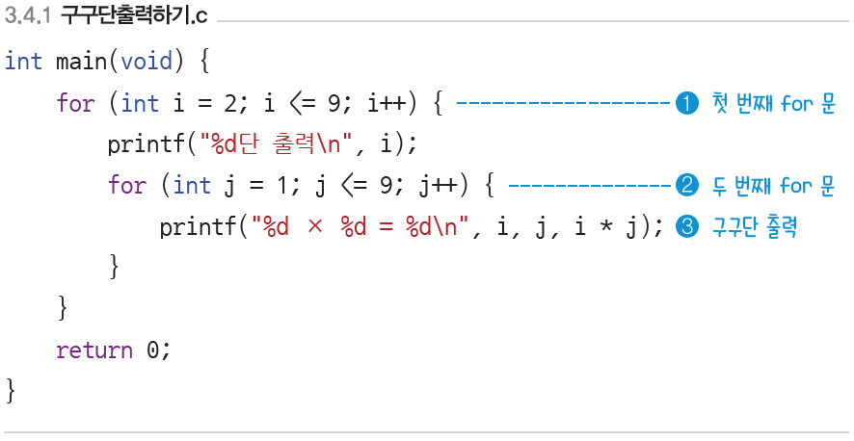
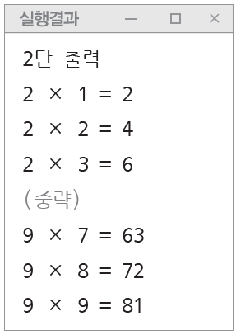
5. 이중 반복문 사용하기
(1) 실습 1: 구구단 출력하기
① for 문의 기본 형태를 작성
② for 문 안 출력 문장 아래에 두 번째 for 문을 i 대신 j로 선언
③ 출력할 값 작성

Slide 28
6. 프로젝트1: 원하는 범위의 구구단 출력
scanf함수(vscode)나 scanf_s함수(visualStudio)를 통해, 원하는 구구단 단수의 범위를 입력받아 아래와 같이 구구단을 출력하시오

Slide 29
6. 프로젝트2: 피라미드를 쌓아라
몇 층으로 쌓을지 입력받는 부분
printf() 문으로 ‘몇 층으로 쌓을지’ 물어보는 질문 출력
scanf_s() 문으로 층 입력받기
입력값을 앞에서 선언한 변수 floor에 저장

Slide 30
6. 프로젝트2: 피라미드를 쌓아라
입력받은 값만큼 별표로 피라미드를 쌓는 부분
바깥쪽 반복문 : 입력받은 값만큼 피라미드를 쌓기, i는 floor보다 작을 때까지
안쪽 반복문 : 빈칸(‘ ‘) 출력, floor - 1
안쪽 두 번째 반복문 : 2씩 커지는 홀수로 별표 출력, i × 2 + 1
floor가 1이면 *
floor가 2면 *
***
층을 구분하기 위해 줄바꿈

Slide 31
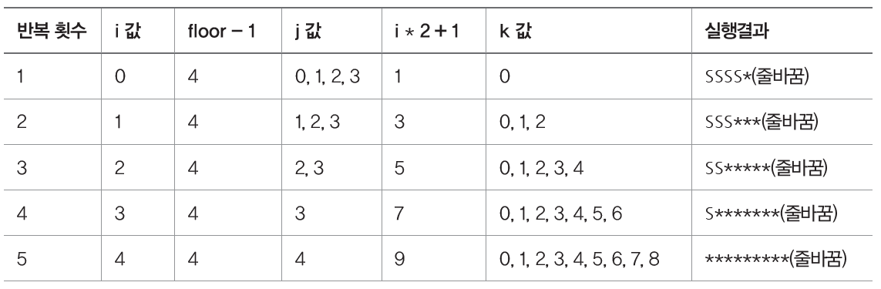
6. 프로젝트2: 피라미드를 쌓아라
표 3-3 실행 과정(floor에 5를 입력받은 경우)

